Slide 1
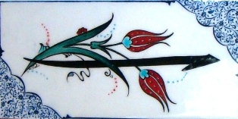
TOPRAKTAN GELEN GÜZELLİK: ÇİNİ

Slide 2
Türk Çini Sanatının Tanımı ve Tarihçesi
Çini sanatının ilk olarak Çin’de doğduğu, bu sebeple,
Çin işi anlamına gelen ‘Çini’ kelimesinin buradan geldiği
söylenmektedir. Çinliler değişik biçim ve boyutlardaki
pişmiş toprak kapların içindeki sıvıların sızmaması için,
kapları pişmeden önce ‘sır’ denen maden oksitleri ile
cilalamış, sonra da pişirmişlerdir. Oksitler kaplar üzerinde
cam gibi ince, şeffaf bir tabaka meydana getirmiştir. Bu
tabaka, çininin temel özelliği olmuştur .

Slide 3
Çini, Türk Dil Kurumu’nun Büyük Türkçe sözlüğünde; “duvarları kaplayıp süslemek için kullanılan, bir yüzü sırlı ve çiçek resimleri ile bezeli, pişmiş balçık levha, fayans “ şeklinde tanımlanmaktadır. İslam sanatında ise çini terimi, duvar kaplaması olarak
değerlendirilen, renkli ve motifli sırlı levhalar için kullanılmaktadır.

Slide 4
Türk çini sanatının Uygurlara kadar uzanan çok eski bir tarihi vardır. İslam öncesi Türk sanatında sırlı tuğla, M.S. 8.yüzyılda Uygurlarda mabetlerin zemin kaplamalarında kullanılmıştır. İdikut ve Karahoço şehirlerindeki harabelerde, gri-mavi renklere sahip sırlı tuğlalara rastlanmıştır .

Slide 6
Türklerde iç ve dış mimari süslemenin en renkli kolu olan çini sanatı asıl büyük ve sürekli gelişimini Anadolu Türk Mimarisinde göstermiştir. Çininin Anadolu’daki temsilcisi ise, Selçuklu devletidir.

Slide 7
Anadolu Selçuklularının çini sanatı örnekleri ilk olarak Konya, Sivas, Erzurum, Amasya, Tokat, mimarilerinde görülmektedir. Bu eserlerde Büyük Selçukluların yoğun olarak kullandıkları mozaik çini tekniği ile yapılan çiniler geometrik yıldız, geçmeler, rumi ve palmet motifleri mimari eserlerin iç ve dış cephelerini, portallerini, kubbelerini, mihraplarını ve minberlerini süslemiştir.

Slide 8
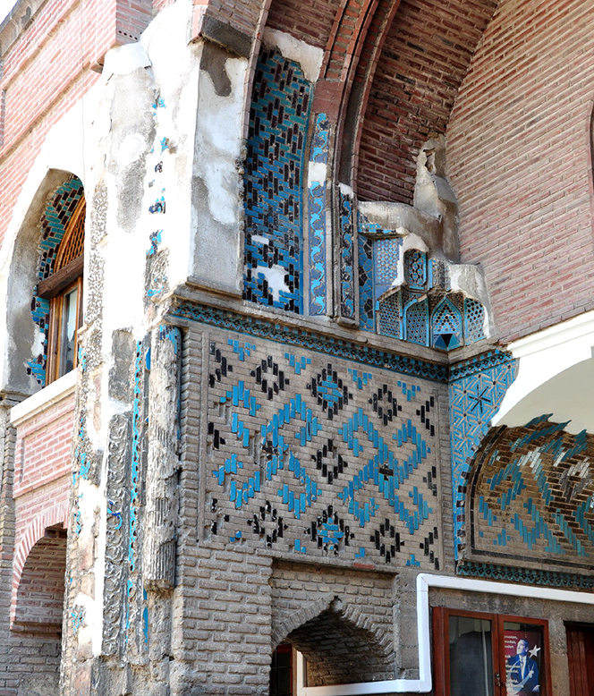
Tunus Kayravan Camii
mihrabı.
Konya, Sırçalı Medrese giriş eyvanından sırlı tuğla

Slide 9
Beylikler devrinde bir süre Konya çinicilik merkezi olmuştur.
14. yüzyılda mimaride Selçuklu etkisi devam etmiştir.
15. yüzyılda yeni teknik, renk ve üslubuyla farklı çiniler oluşturmuşlardır. 15. yüzyılda çini üretilen merkezler İznik, Bursa ve ikinci sırada Kütahya olmuştur.

Slide 10
16. yüzyılın ikinci yarısında, teknik ve üslup bakımından çinilerin mükemmelliğe ulaştığı ve geliştiği görülmektedir. Yine İznik çinileri revaçtadır.

Slide 11
İznik’te faaliyet gösteren çini atölyeleri sarayın desteği ve siparişleri doğrultusunda çalışırken, Kütahya çini sanatı daha çok halk sanatı olarak varlığını sürdürmüştür.

Slide 13
Çini Sanatında Kullanılan Araçlar
Çamur Tornası (Motorlu-Manuel) : Geleneksel olarak ayakla çevrilen çark, gelişen teknoloji ile elektrikle çalışan çark. Yumuşak çamur şekillendirmede kullanılır.
Fırça: Samur, sentetik ve at kılı ile yapılan çeşitli kalınlıkları bulunan araç.
Kurutma Rafları: Sırlanan ürünlerin kurumaya bırakıldıkları yer.
Mermer Çalışma Tezgahı: Çamur şekillendirmede yüzeyin pürüzsüzlüğü nedeniyle tercih edilir.

Slide 14
Seramik Fırını: Yüksek ısıya göre düzenlenmiş fırın. Odunlu ve elektrikli çeşitleri bulunmaktadır.
Alçı Kalıp: Verilecek şekle göre hamurun döküldüğü kalıplar.
Desen: kurşun kalem, uç, tuşe, kömür kalem vb. ile yapılan renkli ya da renksiz, tonlu ya da tonsuz çizgi resimlere denir.
Makas: Kesim yapma aracı.
Cetvel: Ölçüm ve çizim aracı.
İğne: Eskiz delmek için kullanılan araca denir.
Kalem: Desen çizmeye yarayan araç.

Slide 15
Gereçler
Çamur: Çini ve seramiği meydana getiren hamurun oluşumu kuars, kaolin, maya, tebeşir tozu ile yapılan çini hammaddesi karışımına su ilave edilmesiyle yapılır.
Sır: Kurşun oksit, kuvars, cam ve sodanın belirli oranlarda karıştırılıp fırının alt bölmesinde “yalak”ta 1100 dereceye varan bir sıcaklıkta eritilerek elde edilen sırçanın, buğday unu ile karıştırılmasıyla elde edilir.
Kömür Tozu: Yanmış odundan elde edilen toz seyrek kumaş içine yerleştirilir ve şablon üzerine sürülerek desenin objeye geçirilmesi sağlanır. Bu tozlar fırınlama esnasında yanacağı için obje üzerinde iz bırakmaz.
Eskiz Kağıdı: Desen şablonunun çizildiği kağıt.
Boya: Cisimlere renk vermek için kullanılan renkli maddelere boya denir.
Zımpara: Bisküvi pişirimli seramiklerin yüzeyini düzgünsüzleştirmeye yarayan araç.

Slide 16
TÜRK ÇİNİ SANATINDA KULLANILAN MOTİFLER
• Bitkisel Motifler
o Penç
o Hatai
o Gonca Gül
o Yaprak
o Ağaçlar
o Yarı Üsluplaştırılmış Çiçekler

Slide 17
Penç
Penç motifi bitki kaynaklı olup gelişmiş bir çiçeğin kuşbakışı görüntüsünün üsluplaştırılmasıyla oluşur. Yaprak sayısına göre; yek berk(tek yapraklı), dü berk (iki yapraklı), se berk (üç yapraklı), cihar berk (dört yapraklı), penç berk (beş yapraklı),şeş berk (altı yapraklı) isimlerini almışlardır. Zaman içinde en yaygın olarak beş yapraklı penç kullanılmıştır.

Slide 18
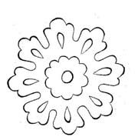

Slide 19
Hatai
Çin ve Orta Asya etkisinde, çoğu kez kökenleri belli olmayacak derecede stilize edilmiş çiçek motifleridir.
Hatai motifi çoğu kez simetrik bir tarzda çizilir. Ancak bazen bunların orta kısımlarına simetriyi bozacak şekilde yaprak veya kıvrımlar da konulur. Simetri
olmayan tek hatai marul göbek hataidir.a

Slide 20
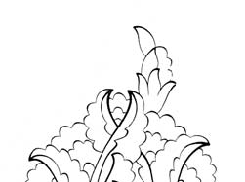
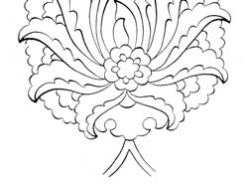

Slide 21
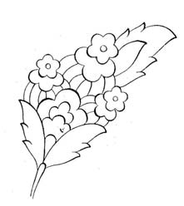
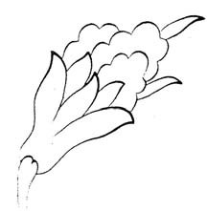
Gonca Gül
Gonca gül motifi, tam açılmamış bir çiçeğin boyuna kesitidir. Meşime ve tohumları ya hiç görünmez ya da kısmen görünür. Meşime ve tohumlar belirgin çizildiğinde hatayi motifi oluşur.

Slide 22
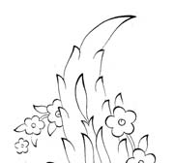
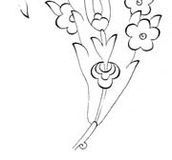
Yaprak Yaprak, hatayi grubundaki penç, gonca gül, hatayi gibi motifleri meydana getiren ve desen içinde önemli yeri olan temel motiflerdendir.

Slide 23
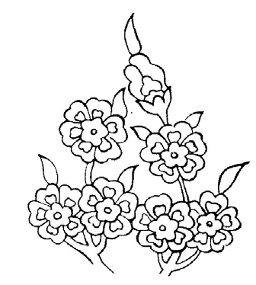
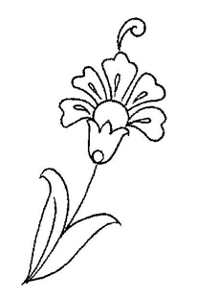
Yarı Üsluplaştırılmış Çiçekler
XVI. yüzyılın ilk yarısından başlayarak Osmanlı süsleme sanatlarının sonuna kadar kullanılan bezeme motiflerimizdendir.

Slide 24
Hayvansal Motifler
o Üsluplaştırılmış Hayvan Motifleri
o Rumi

Slide 25
Üsluplaştırılmış Hayvan Motifleri
Üsluplaştırılmış hayvan motifleri Osmanlı süsleme sanatlarında en az kullanılan motiflerden biridir. Türk süsleme sanatında görülen bu motifler 15. yüzyıldan sonra İran sanatının etkisiyle şemse örneklerinde stilize olmuş bir şekilde karşımıza çıkmaktadır. Örneklerine çini, halı, seramik ve azda olsa tezhip sanatında rastlanmaktadır.
Tavşan, geyik, aslan, pars ve leyleğin de içinde bulunduğu hayvan motiflerinin yanı sıra en çok kullanılan motif kuş figürüdür. Ejder, simurg ve kilin motifleri panolarda tercih edilen motiflerdendir.

Slide 27
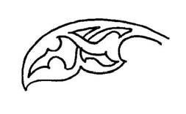
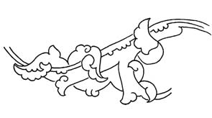
Rumi
Orta Asya’dan gelen ve Anadolu Selçukluları tarafından geliştirilen bu motif genellikle kuş beden ve kanatlarından stilize edilerek üsluplaştırılmıştır.

Slide 28
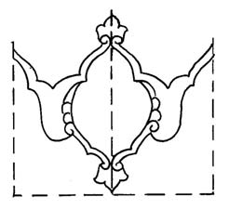
Desendeki işlevine göre de, tepelik, orta bağ ve ayırma rumi gibi isimler alırlar.

Slide 29
Mimari ve İnsan Yapısı Formlardan Esinlenilen Motifler
o Kaplar
o Bina Desenleri
o Gemi ve Kalyonlar

Slide 30
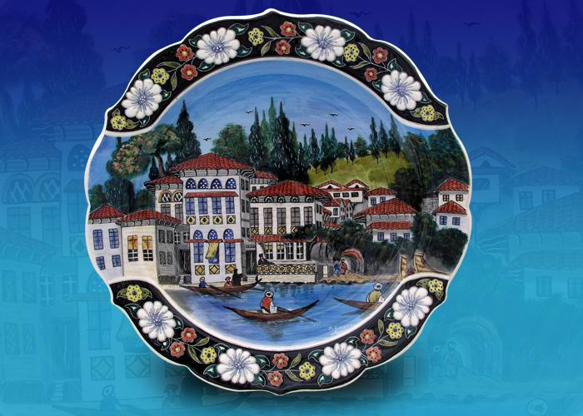
Kaplar
Çini desenlerinde bitkisel ve hayvansal kökenli motiflerin dışında, cansız objeler de kullanılmıştır. Pano desenlerinde çiçeklerin çıkış noktası olarak kullanılan vazo, sürahi, kase, testi, saksı gibi formlar en sık rastlanan objelerdir.

Slide 31
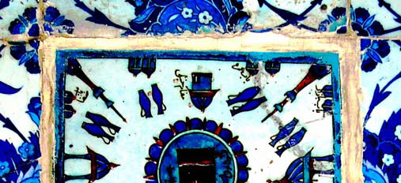
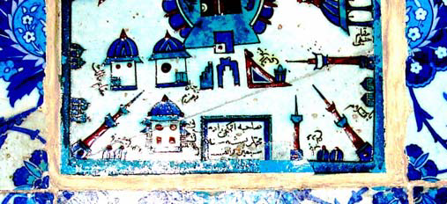
Bina Desenleri
Türk süsleme sanatlarında daha çok minyatür, taş süslemeciliği ve tezhip sanatında görülmesine karşın, Rüstem Paşa Camii son cemaat mahallinde yer alan bir panoda kabe tasviri yer almaktadır.

Slide 32
Gemi ve Kalyonlar
Gemi ve kalyon motifleri 16. ve 18. yüzyıllar arasında Türk çini sanatında yaygın olarak kullanılan motiflerdendir. İşleme, minyatür ve taş işlemeciliğinde bu desenlerden yararlanılmıştır.

Slide 33
Doğadan Esinlenilerek Oluşturulan Motifler
Bulut
Çintemani

Slide 34
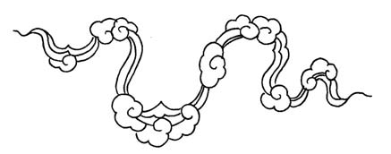
Bulut
Uzak Doğu kökenli oldukları için bu motife Çin bulutu da denir. İstanbul Sarayı’na XV. yüzyılda takriben 2. Bayezid döneminde girdiği ve klasik süsleme motiflerimiz arasında yer aldığı görülür.

Slide 35
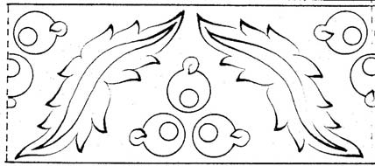
Çintemani
Yan yana uzayan iki dalgalı çizgiden ve yine ikisi altta biri üstte olmak üzere üç yuvarlak benekten meydana gelen bir motiftir. Çinliler’de ve Japonlar’da ‘Tama’ tabir edilen ve Buda’nın timsali sayılan bir remizdir. Bu motifin Türk bezeme sanatındaki anlamı, daha çok Türk topluluklarının yüzyılar boyu güçlü hayvanlara karşı duyduğu hayranlığa dayanmaktadır.

Slide 36
Geometrik Motifler
Türk süslemesinde olduğu kadar bütün İslam ülkelerinin bezeme sanatlarında da büyük yeri vardır. Üçgen, kare, daire, dikdörtgen gibi geometrik formların birleşmesinden meydana gelirler. Başlangıç ve bitiş noktalarının belli olmaması nedeniyle İslam felsefesinin etkisi altında geliştiği kabul edilir.Çokgenli ağların meydana getirdiği desende kalan boşlukların hatai ve rumi gibi motiflerle süslendiği örnekler de çoğunluktadır.

Slide 38
Geçmeler
Özellikle Anadolu Selçukluları tarafından her sahada bolca kullanılmıştır. Yuvarlak bir noktanın etrafında çarkıfelek gibi yer alan çizgilerle desen meydana getirilir. Daima bir alttan, bir üstten olmak üzere kesintisiz devam eden şeritler halindedir. En güzel örneklerini Selçuklu Türkleri mimari dekorlarında ve el yazması kitap süslemesinde görmekteyiz.

Slide 39
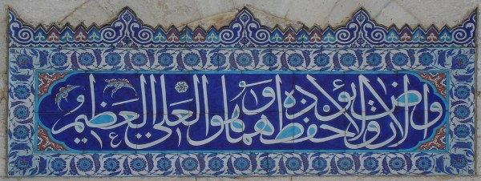
Yazılı Bezeme
Güzel yazı sanatı en güzel gelişimini özellikle İslam (doğu) sanatlarında göstermiştir. Çeşitli yazı türleri kullanılarak zenginleşen hat sanatı Anadolu Selçuklularından günümüze kadar mimari eserlerin çini kaplamalarında sevilerek kullanılmıştır. Anadolu Selçuklu döneminde ağırlıklı olarak kufi yazı kullanılırken, Osmanlı döneminde nesih ve sülüs yazılar yoğun olarak kullanılmıştır.

Slide 40
Çini Yapım Aşamaları
Çini Hamurunun Hazırlanması
Çini v e seramiği meydana getiren hamurun oluşumu kuars, kaolin, maya,tebeşir tozu ile yapılan çini hammaddesi karışımına su ilave edilerek kıvamı ayarlanır. Büyük değirmenlerde 16 – 22 saat kadar karıştırılır. Bekletilen hamur elekten geçirilerek yabancı maddelerden arındırılır. Hamur verilecek şekle göre alçı kalıplara dökülür veya eski fırın plakaları üzerine yayılır.

Slide 41
Çini Hamurunun Şekillendirilmesi
Sıvı hamurun şekillendirilmesi için çamur alçı kaplara dökülür. Buna “açık döküm” adı verilir. Tepsi yapımında da kapalı döküm kullanılır. Alçı kalıp yardımıyla dökümü yapılan evaninin kalınlığı kalıp içindeki sıvı hamurun bekleme süresiyle doğru orantılıdır. Eğer çamur 45 dakika bekletilirse ince, 60 dakika bekletilirse kalın malzeme elde edilir. Yumuşak hamur genellikle çarkta şekillendirilir. Geleneksel olarak ayakla çevrilen çark, gelişen teknoloji ile elektrikle çalışan çarka dönüşmüştür. Yapılacak objeye göre ıslatılarak alınan çamur çarka konur. El ile bastırılarak ve el becerisine dayanan ustalıkla şekillendirilir ve obje tamamlandıktan sonra tel yardımıyla çarkın üzerinden sıyrılarak alınır. Şekillendirilmeden sonra bir veya iki gün dinlendirilir. Kuruyan objenin pürüzlü yüzeyleri zımparalanır.

Slide 42
Pişirme
Kurutulan, kalıptan çıkarılıp zımpara ile düzeltilen seramikler astarlanır ve fırına yerleştirilir. Geleneksel fırınlar odunla ısınır ve odunla yanan fırınlarda bir kere ısıtılmada 1 – 1.5 ton odun yanar ve bu yanan odunla 1060 dereceye kadar ısı elde edilerek çiniler fırınlanır. Günümüzde ise daha kısa sürede elektrikli fırınlarda aynı işlem gerçekleştirebilmektedir. Objeler 8 – 9 saat pişirilir ve 1 gün soğuması için bekletilir. Çıkarılan malzemeler dekor boyasının alt yapısıyla uyuşmasını sağlayacak maddelerden oluşan astarla kaplanır ve süslenecek objeler atölyelere gönderilir.

Slide 43
Desenleme
Desenlemede kullanılacak kompozisyon eskiz kağıdına çizilir ve bu çizgiler iğne yardımıyla 1-2 mm aralıklarla delinir. Hazırlanan şablon bisküvi üzerine yerleştirilir. Yanmış udundan elde edilen toz seyrek kumaş içine yerleştirilir ve şablon üzerine sürülerek desenin objeye geçirilmesi sağlanır. Bu tozlar fırınlama esnasında yanacağı için obje üzerinde iz bırakmaz. Bisküvi üzerine geçirilen desenin sınırlarına kontur boyasıyla tahrir işlemi yapılır. Tahrirleme desenlemenin en önemli aşamasıdır. Desenin iç kısımları istenilen renklerde boyanır.

Slide 44
Sırlama ve II. Pişirme
Çiniye parlaklık veya matlık veren sırın özelliğidir. Sırın bir başka özelliği ise çiniyi nem ve yıpranma gibi dış etkilere karşı korumasıdır.
Sırlama işlemi, daldırma, akıtma ve püskürtme olarak üç farklı şekilde uygulanabilir.
İkinci pişirim için fırının sıcaklığı sırın yoğunluğuna göre 880 – 950 derece arasında değişir. Sıcaklık ayarı çok önemlidir. Sıcaklık ayarı fırının göz adı verilen yerinden renklerin oluşumuna göre takip edilir. Isının fazla olması renklerin yanmasına az olması ise istenilen renklere ulaşılamamasına sebep olur…

Slide 45
Çini Desenlerinin Yapılmasında Kullanılan Teknikler
1- Sıraltı tekniği 2- Sırüstü tekniği 3- Minai tekniği 4- Lüster tekniği 5- Lacvardina tekniği

Slide 46
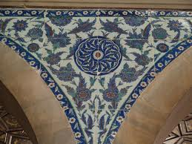
1- Sıraltı tekniği: Pişmiş toprağın üstüne çekilen ince astar tabakasına süslemeler yapılır, süslerin üstüne sır sürüldükten sonra parça yeniden fırınlanır.Selçuklu ve Osmanlılarda en çok görülen yöntemdir.

Slide 47
2- Sırüstü tekniği: Pişmiş toprak önce mat bir sırla kaplanır; fırınlanmadan önce, parçanın üstüne boyayla süsler yapılır ve bir kez daha pişirilir (perdah işlemi).Selçuklu da çok kullanılmıştır ancak Osmanlı da yetkinliğe ulaşmıştır.

Slide 48
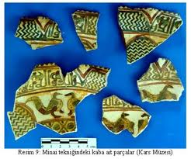
3- Minai tekniği: Anadolu’ da tek renkli desensiz saydam olmayan sırlı çiniler de üretilir. Sıraltı ve sırüstü tekniklerinin bir arada kullanılmasıyla çok renkli bir yüzey elde edilmesine minai tekniği denir.Bu teknik daha çok İran’da kullanılmıştır. Perdah, sırın içine maden tozu karıştırılarak yapılır; perdahta en iyi sonuçları veren metaller, sırasıyla altın, gümüş ve bakırdır. Perdahlanan çiniler, madeni parıltılarını yitirmemeleri için, düşük ısılarda fırnlanırlar. Perdah türleri ikiye ayrılır:

Slide 49
A- Minai: ısıya dayanıklı olan renkler sır altında, az dayanıklı olanlarsa sır üstünde kullanılır. Mavi,mor,firuze ve yeşil renkler sır altında, kiremit kırmızısı, beyaz, kahverengi ve siyah renkler de sır üstüne konularak boyanır ve düşük ısıda fırınlama işlemine sokulur.
B- Sahte Minai: Lacivert sır üstüne renkler işlendikten sonra, düşük ısı altında fırınlama yapılır

Slide 50
4- Lüster tekniği: çinide madeni bir pırıltı elde etmek için yaralanılan bir sır üstü uygulamasıdır. Hazır çini plaka genellikle şeffaf olmayan beyaz sırla kaplanıp fırınlandıktan sonra üzeri lüsterle desenlendirilir ve tekrar alçak ısıda fırınlanır.Lüster; gümüş ve bakır oksidin kırmızı veya sarı toprak boyayla birlikte sülfür karışımı ve sirkeyle halledilmesiyle hazırlanır. Fırınlanmadan sonra toprak boya ve maden oksitlerinin çökeleği, çini üzerinde, yeşilimsi sarıdan, kırmızımsı kahverengiye kadar çeşitli tonlarda madeni parıltılı bir desen bırakır. Farklı maden oksit bileşimleri ve lüster tabakasının kalınlığı, değişik renk tonları ve parlaklıklaala çininin yüzeyinde değişik etkiler yaratır. (9-10.yy tekniği Mozopotamya ve Suriyede Abbasi Çinileri)

Slide 52
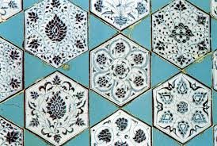
5- Lacvardina tekniği: Minai tekniğiyle benzerdir ancak tek farkı sadece sır üstü boyama ile desenlendirilir. Çiniler büyük parçalardan oluşabileceği gibi küçük parçalardan oluşan çini mozaik adını verdiğimiz çiniler , çini levhanın pişirilmeden önce küçük parçalara bölünmesiyle hazırlanır.Selçuklular daha çok mozaik çini yaptılar.Mozaik kaplamalar çok defa geometrik bir süsleme meydana getiriyordu.Bunun en iyi örneklerinde biri Konya Karatay Medresesi ve Alaaddin Camii’dir

Slide 53
OSMANLI DA ÇİNİ ÖRNEKLERİ

Slide 54
RÜSTEM PAŞA CAMİİ
YAPIM YILI:1560
MİMARI: MİMAR SİNAN
YAPTIRAN: SADRAZAM RÜSTEM PAŞA

Slide 58
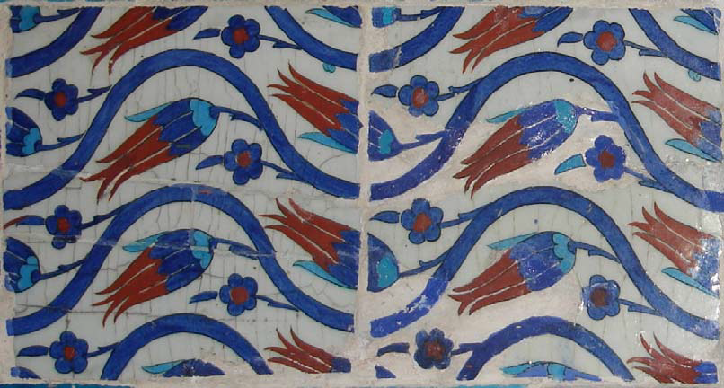

Slide 60
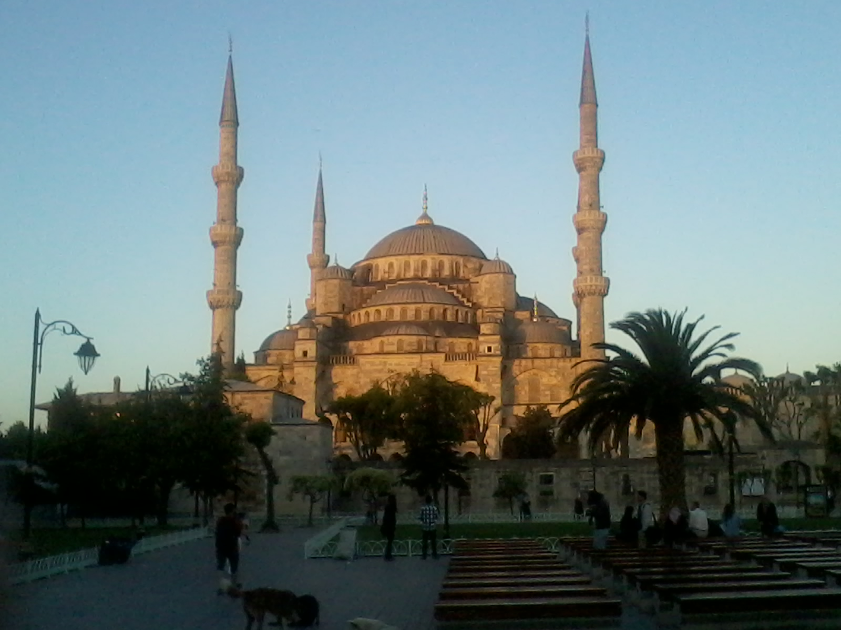
SULTAN AHMED CAMİİ
YAPIM YILI:1609-1616
MİMARI:SEDEFKAR MEHMET AĞA
YAPTIRAN:1.AHMED

Slide 65
SÜLEYMANİYE CAMİİ
YAPIM YILI:1556
MİMARI:MİMAR SİNAN
YAPTIRAN:KANUNİ SULTAN SÜLEYMAN

Slide 71
SELİMİYE CAMİİ
YAPIM YILI:1574
MİMARI:MİMAR SİNAN
YAPTIRAN:2.SELİM

Slide 76
YEŞİL CAMİİ
YAPIM YILI:1424
MİMARI:HACI İVAZ PAŞA
YAPTIRAN:ÇELEBİ MEHMED

